Slide 1
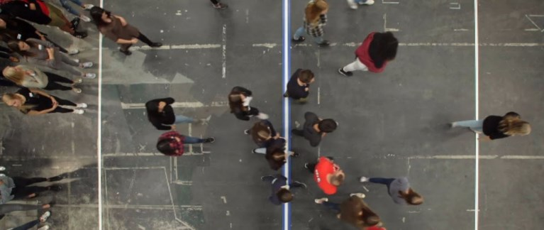
Openingsdia
Beeld op de positie van dit grijze kader.
Voeg een afbeelding toe
Muis-klik rechts op de afbeelding en selecteer ‘Bijsnijden’
Pas de breedte van de afbeelding aan en zonodig de uitsnede
Selecteer de afbeelding en ga naar menu ‘Schikken / Naar achtergrond’ om deze achter het blauwe kader te plaatsen
Verwijder dit grijze kader
Over de lijn Vlaardingen

Slide 2
Stelling 1
﻿Op het Unileverterrein moeten zoveel mogelijk nieuwe bedrijven komen.

Slide 3
﻿Op het Unileverterrein moeten zoveel mogelijk nieuwe bedrijven komen.

Slide 4
Stelling 2
Mensen met een bijstandsuitkering moeten meer mogelijkheden krijgen om bij te verdienen zonder dat er een bedrag op hun uitkering wordt ingehouden.

Slide 5
﻿Mensen met een bijstandsuitkering moeten meer mogelijkheden krijgen om bij te verdienen zonder dat er een bedrag op hun uitkering wordt ingehouden.

Slide 6
Stelling 3
De gemeente moet het eigen risico van de gezondheidszorg voor chronisch zieken en gehandicapten volledig vergoeden.

Slide 7
﻿De gemeente moet het eigen risico van de gezondheidszorg voor chronisch zieken en gehandicapten volledig vergoeden.

Slide 8
Stelling 4
Elke wijk moet een buurthuis krijgen met een eigen budget en ruimte voor vergaderingen, activiteiten, taalles etc.

Slide 9
﻿Elke wijk moet een buurthuis krijgen met een eigen budget en ruimte voor vergaderingen, activiteiten, taalles etc.

Slide 10
Stelling 5
De gemeente moet de hondenbelasting afschaffen, en in plaats daarvan hoge boetes invoeren voor het achterlaten van hondenpoep.

Slide 11
﻿De gemeente moet de hondenbelasting afschaffen, en in plaats daarvan hoge boetes invoeren voor het achterlaten van hondenpoep.

Slide 12
Stelling 6
Inwoners van Vlaardingen moeten een raadgevend referendum kunnen aanvragen over voorgenomen besluiten van de gemeenteraad.

Slide 13
﻿Inwoners van Vlaardingen moeten een raadgevend referendum kunnen aanvragen over voorgenomen besluiten van de gemeenteraad.

Slide 14
Stelling 7
Asielzoekers met een verblijfsvergunning moeten zo snel mogelijk taalles krijgen op kosten van de gemeente.

Slide 15
﻿Asielzoekers met een verblijfsvergunning moeten zo snel mogelijk taalles krijgen op kosten van de gemeente.

Slide 16
Stelling 8
In nieuwe wijken moeten veel meer sociale huurwoningen gebouwd worden dan tot nu toe het geval is.

Slide 17
﻿In nieuwe wijken moeten veel meer sociale huurwoningen gebouwd worden dan tot nu toe het geval is.

Slide 18
prodemos.nl

